Slide 1
Szabó Magda (1917, Debrecen – 2007, Kerepes)

Slide 2
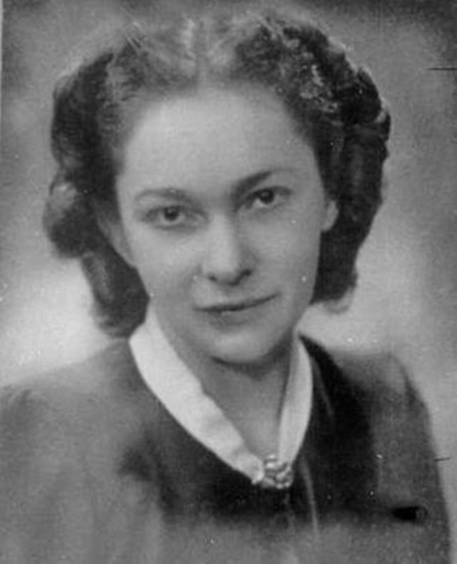
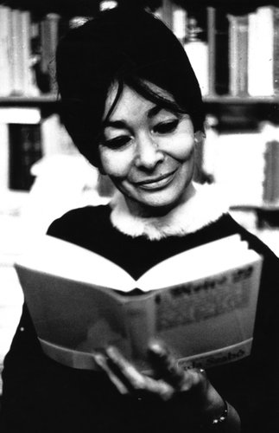
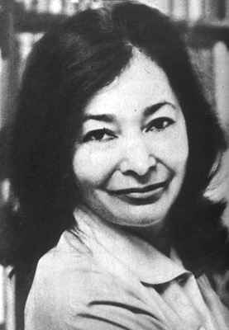
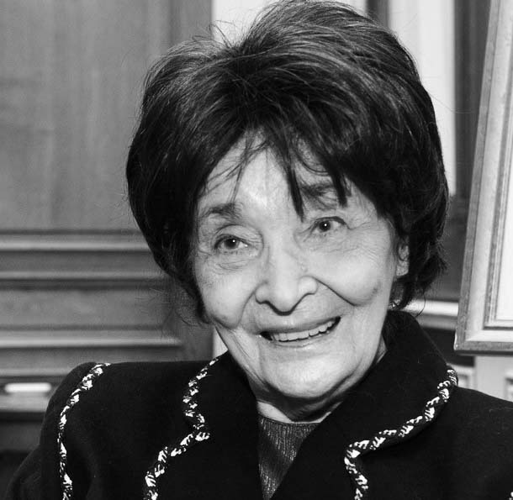
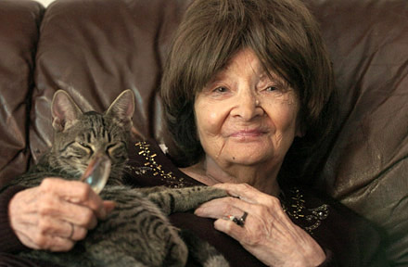

Slide 3
Élete
Debrecenben érettségizik
a debreceni egyetemen végez latin-magyar szakon
tanárként dolgozik Debrecenben és Hódmezővásárhelyen, majd négy évig a Vallás- és Közoktatásügyi Minisztériumban
férje Szobotka Tibor író
1949-ben elbocsátják munkahelyéről, és majdnem 10 évig nem publikálhat, ekkoriban tanít nálunk ☺
az 50-es évek végétől népszerű író
elismerései: két József Attila-díj, Kossuth-díj, Femina-díj (a legjobb külföldi regényért járó francia irodalmi díj), Prima Primissima-díj

Slide 4
Munkássága
költőként indul (Újhold – „negyedik nemzedék”)
sokoldalú irodalmi tevékenység: versek, regények, drámák, esszék, tanulmányok
kötődése szülővárosához, a családi hagyományokhoz, a magyar történelmi múlthoz
gyakori önéletrajzi elemek, lélektani elemzés
legismertebb regényei:
Freskó (1958)
Az őz (1959)
Abigél (1970)
Régimódi történet (1977)
Az ajtó (1987)

Slide 5
Az ajtó (1987)
az életmű nagy összefoglalása
önéletrajzi ihletésű regény, vallomás
nagyszabású portré, melyben egykori bejárónőjének (Szőke Julianna) állít emléket
keretes szerkezet (az elbeszélő visszatérő rémálma)

Slide 6
Szempontok a regényértelmezéshez
Emerenc élettörténete, emberi kapcsolatai, jelleme, világképe, kultúrtörténeti archetípusai
az elbeszélő nézőpontja, főhőséhez fűződő kapcsolata, történetformáló szerepe
a regénycím értelmezése, a történet „tanulsága”, értelmezési horizontjai

Slide 7
a főszereplő: Szeredás Emerenc
beszélő név („érdemekben gazdag”)
egy pasaréti utca „mindenese” (házmester, takarító)
élete a szolgálat (óriási munkabírása van)
egyszerű, puritán, erkölcsös életmód, saját törvények
látszólag köznapi élet, de sok titok veszi körül ↔ Emerenc ismeri mindenki titkát
szorosabb kapcsolatai: unokaöccse, barátnői (Polett, Sutu, Adélka), a rendőr alezredes és az írónő
kapcsolataiban ő a domináns, mindenki tiszteli őt
állatokhoz fűződő szoros kapcsolata (Viola, macskák)
a poklokat is megjáró, de tisztaságát és méltóságát megőrző ember mintaképe

Slide 8
a másik főszereplő: maga az elbeszélő, az írónő
Emerenc ellenpontja (pl.: szellemi ↔ fizikai munka)
kapcsolatuk kezdetben távolságtartó, gyanakvó
fokozatosan megismeri Emerenc életének titkait, személyes tragédiáit, megérti és megszereti őt
kölcsönös ragaszkodásuk egymáshoz, anya-lánya kapcsolathoz hasonló
nem tudja viszonozni Emerenc különleges szeretetét, ezért bűntudatot érez

Slide 9
értelmezés
címadó metafora: zárt ajtó ~ Emerenc lelki bezártsága, világtól való elzárkózása
két ember(típus) harca egymás megértéséért (belső küzdelem is)
a másik ember sorsa iránti viselt felelősségünk
hatása
több mint 30 nyelvre lefordítják
Femina-díj (2003)
Szabó István filmje Helen Mirren főszereplésével (2012)

Slide 10
Szabados Magda és Szeredás Emerenc kétféle intelligenciájának összemérése – Kabdebó Lórántot idézve – „a kiművelt humanizmus és az ős-archaikus emberség szembesítése” (Verrasztó). És valóban: Emerenc a társadalmi normák és konvenciók helyett univerzális erkölcsi eszmék jegyében él és cselekszik; a szerzetes fáradhatatlan, néma kötelességtudásával, a szentek irgalmatlan hithűségével szolgál és szolgáltat igazságot. A modern társadalmakban uralkodóvá váló, önmegvalósító életmodell és a létezés önértéke helyett az értelmes, emberhez méltó élet elvét vallja, s körömszakadtáig ragaszkodik a saját halál mindenkit megillető jogához. Emberi működésének és személyisége tovagyűrűző hatásának históriája – e profán üdvtörténet – az emberi méltóság balladájaként is értelmezhető.

Slide 11
Magda árulása, mellyel megfosztja Emerencet a saját út következetes végigjárásának lehetőségétől – a haldokló ember exodusát megszentségtelenítő önzés – nem bocsánatos bűn. A tragikus vétségből eredő lelkiismeret-furdalás feloldó szelepe lenne tehát Az ajtó. Az írás azonban újabb (tán az előzőnél is súlyosabb) árulás. „Maga eladja a férje halálos ágyát, az anyja utolsó mondatát, a saját piszkos belső életét, volt pofája engem is eladni” – szólaltatja meg az író egy 1988-as levelében Emerenc síron túli üzenetét.

